Slide 1
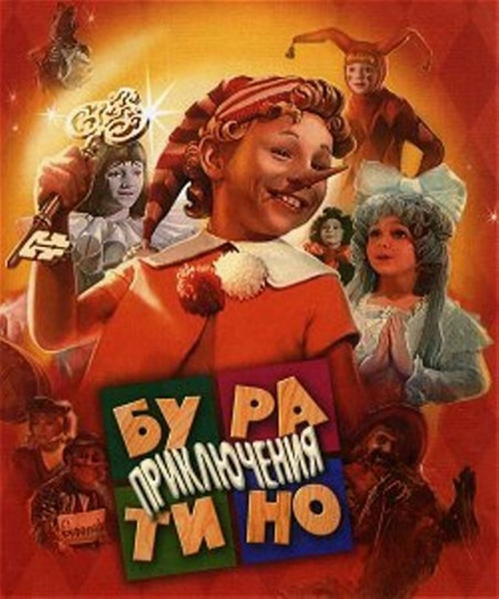

Slide 2
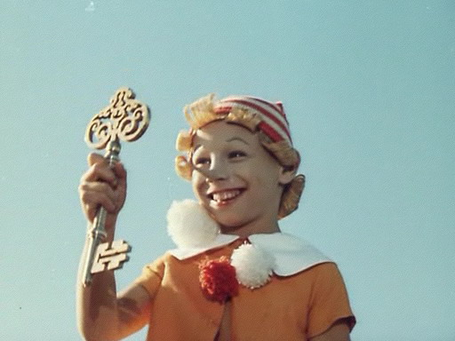
«Приключения Буратино» — советский двухсерийный музыкальный телевизионный фильм по мотивам сказки Алексея Толстого «Золотой ключик, или Приключения Буратино», созданный на киностудии «Беларусьфильм» в 1975 году

Slide 3
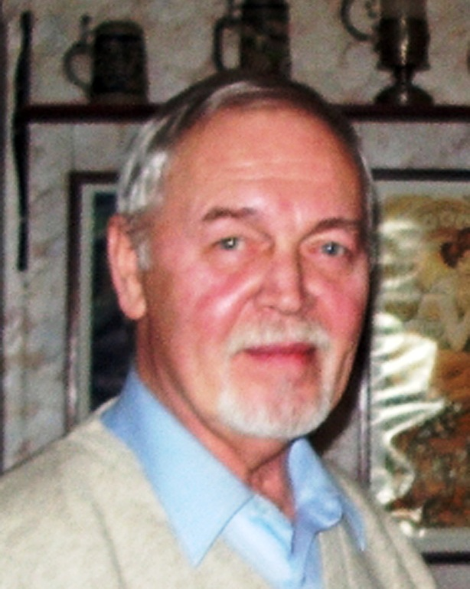
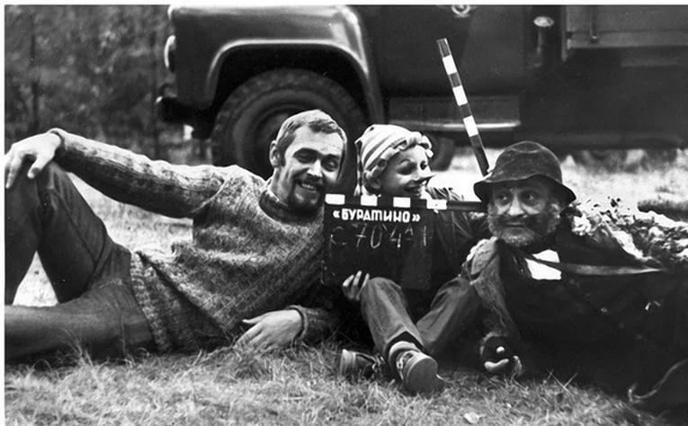
Леонид Нечаев Белорусский и российский советский кинорежиссёр, Заслуженный деятель искусств Российской Федерации, народный артист Российской Федерации.

Slide 4
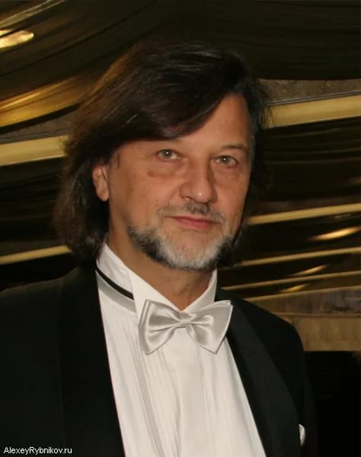
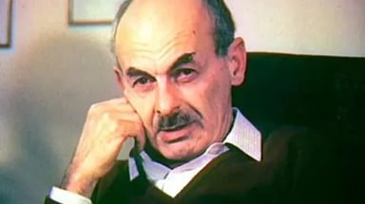
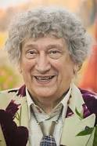
Музыка:
Алексей Рыбников
Тексты песен:
Булат Окуджава
Юрий Энтин

Slide 5
ДМИТРИЙ ИОСИФОВ -Буратино
ВЛАДИМИР ЭТУШ-карабас БАРАБАС
НИКОЛАЙ ГРИНЬКО-ПАПА карло

Slide 6
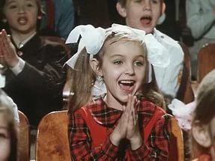
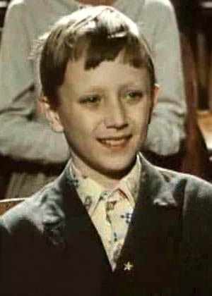
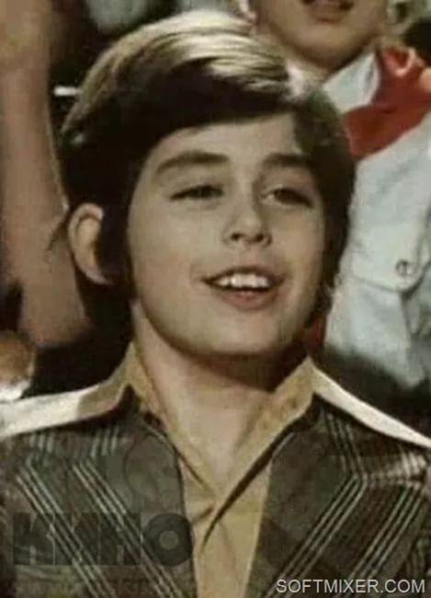
ТАТЬЯНА ПРОЦЕНКО-мальвина
РОМАН СТОЛКАРЦ-ПЬЕРО
ТОМАС АУГУСТИНАС-АРТЕМОН

Slide 7
РИНА ЗЕЛЁНАЯ-ЧЕРЕПАХА ТОРТИЛА
РОЛАН БЫКОВ-
КОТ БАЗИЛИО
ЕЛЕНА САНАЕВА-ЛИСА АЛИСА

Slide 8
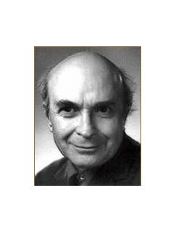
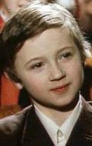
ВЛАДИМИР БАСОВ-ДУРЕМАР
ЮРИЙ КАТИН-ЯРЦЕВ-ДЖУЗЕППЕ
ГРИГОРИЙ СВЕТЛОРУСОВ-
АРЛЕКИНО

Slide 9
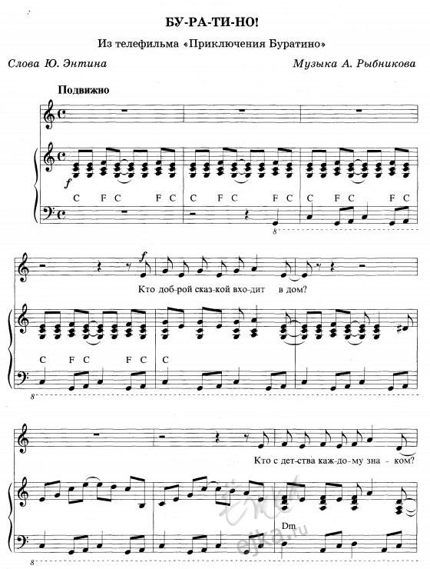
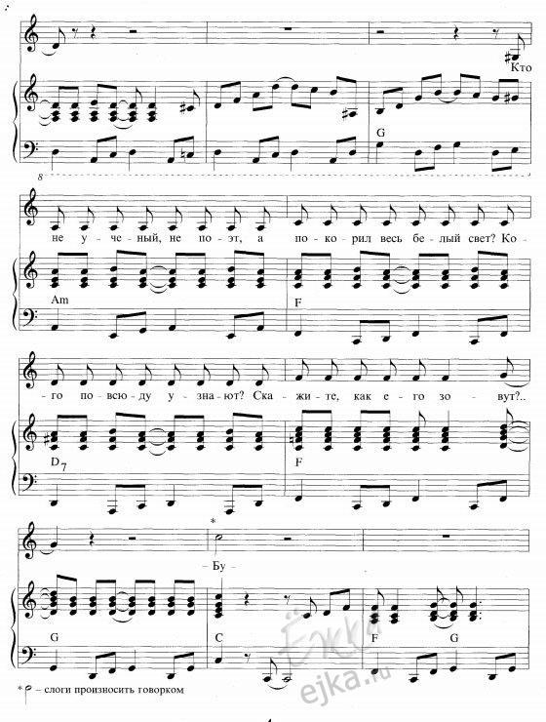
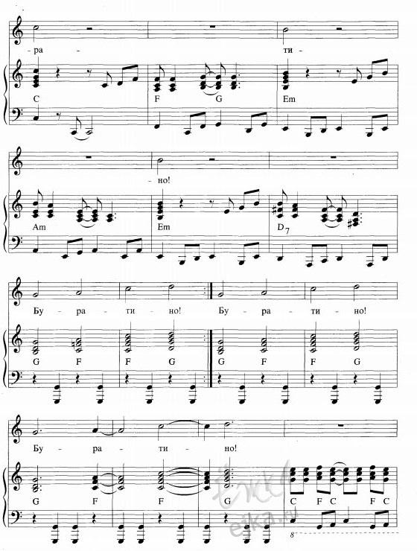
Музыкально-теоретический анализ песни “БУРАТИНО”

Slide 10
Кто доброй сказкой входит в дом? Кто с детства каждому знаком? Кто не ученый, не поэт, А покорил весь белый свет? Кого повсюду узнают? Скажите, как его зовут?.. — Бу-ра-ти-но!
На голове его колпак, Но околпачен будет враг. Злодеям он покажет нос И рассмешит друзей до слез. Он очень скоро будет тут. Скажите, как его зовут?.. — Бу-ра-ти-но!
Он окружен людской молвой, Он не игрушка, он живой! В его руках от счастья ключ, И потому он так везуч. Все песенки о нем поют! Скажите, как его зовут?.. — Бу-ра-ти-но!

Slide 11
Форма: Куплетная.
Темп: Подвижный.
Динамика: f (форте)
Регистр: Средний.
Тональность: До мажор.
Ритм: Преобладают восьмые длительности.
Гармония: Одноголосие, консонанс.
Вокальные особенности:Очень удобное исполнение, вначале интервалы терция, далее движется поступенно.

Slide 12
Песня Буратино замечательная. Очень позитивная и веселая. Нравится текст и музыка песни, очень легкая и хорошо запоминается. Если бы была возможность сыграть в мюзикле , то я бы взяла роль Мальвины. Почему? Потому что мне нравится поучать других и помогать им.

Slide 13
Спасибо за внимание!

